Slide 1
Краткосрочный проект « Польза и вред различного вида конфет»
Выполнила: воспитанница средней группы Шипицина Алина Сергеевна.
Руководитель: воспитатель Хасанова Елена Сергеевна.

Slide 2
Проблема
Вкусные конфеты, очень их люблю,
Можно ли их кушать?
Воспитатель мой сказал:
«Ты меня послушай…!»
Мама на меня ворчит:
«Нет, конечно, дочка!»
Вот проверю я тогда и узнаю точно!

Slide 3
Цель: И решила я узнать, Сколько нужно мне их съесть и мамуле тоже, Чтобы нам не сделать вред, организму хуже!
Гипотеза:
Предполагается, друзья,
Что вредны конфеты,
Что нельзя все-все их есть,
Будет очень плохо!

Slide 4
ЗАДАЧИ ИССЛЕДОВАНИЯ:
Выяснить придется мне,
Доказать на опытах,
Рассказать, какой наносят вред,
Каждый вид конфет.

Slide 5
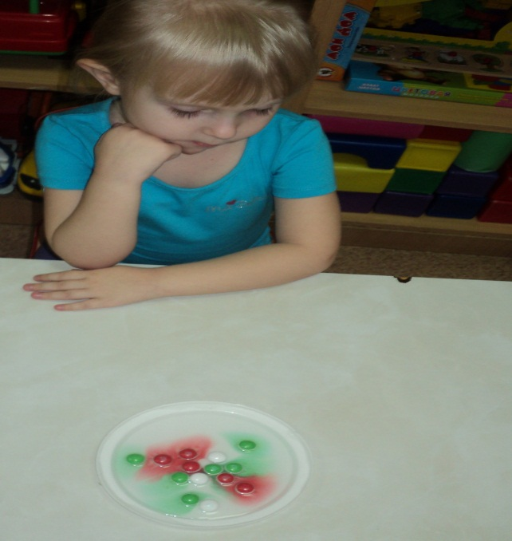
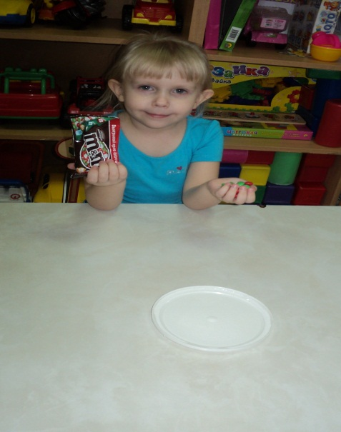
Опыт 1 Окрашивание воды конфетами М&М/S
Опустила М&M/S я в водичку быстро, посмотрела, а вода ,
Стала разноцветной, а бесцветная вода подевалась--то куда?

Slide 6
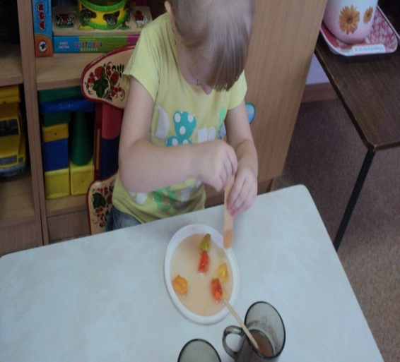
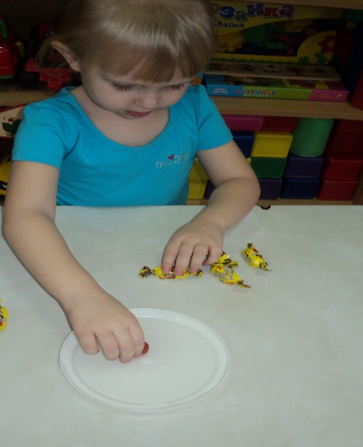
Опыт2 Растворение желейных конфеток в воде
Положила их я в воду,
Полежали там они,
Стали очень мягкими
И в водичке таяли,
Полностью не исчезли,
Но в животик мой бы влезли!

Slide 7
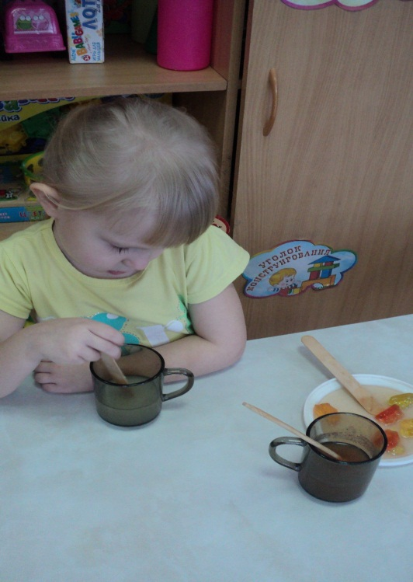
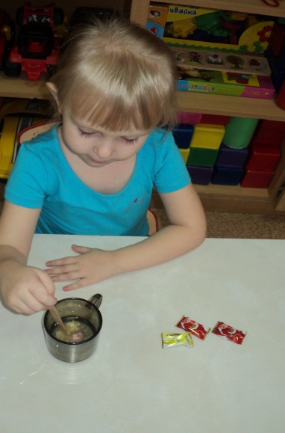
Опыт3 Растворение леденцов в воде
Что-то все шумит, гремит,
Бьется леденец в стакане,
И от шума плохо мне.
А конфете хоть бы что,
Даже не растаяла!
А потом, гляди, она,
Подевалась-то куда?

Slide 8
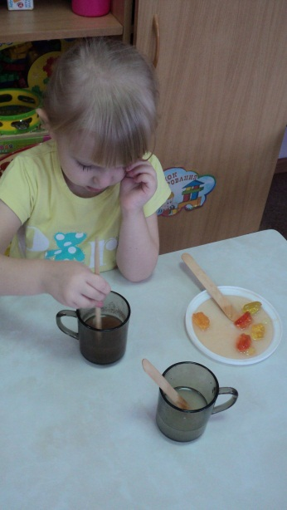
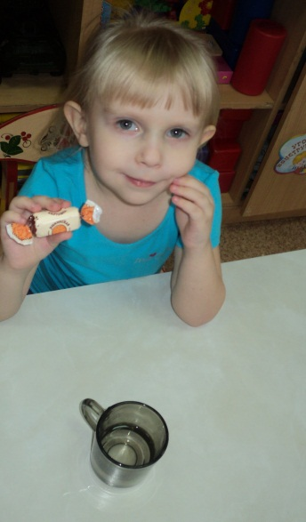
Опыт4 Растворение шоколадной конфеты в воде Положила в воду я, Конфету шоколадную, Она вся не растаяла, А водичка от нее стала темноватою.

Slide 9
Вывод:
Значит так решила я,
Что не буду красочные М&М/S я кушать,
Буду шоколадные, леденцовые и желейные,
Я конфетки есть,
Но только иногда,
Ведь зубкам они вредны всегда,
Да и сладкого много, ведь нельзя!

Slide 10
Спасибо за внимание!!!

